Slide 1
Μια βόλτα στη Φύση
Μπορεί μια σχολική εκδρομή να είναι ψυχαγωγική και εκπαιδευτική ταυτόχρονα?
Στα πλαίσια της ενσωμάτωσης των δράσεων του προγράμματος Εράσμους που εκπονεί το σχολείο μας με θέμα το Περιβάλλον, οργανώσαμε ένα αλλιώτικο κυνήγι θησαυρού με
τα παιδιά της ΣΤ με πράγματα που βρίσκουμε σε μια βόλτα στη φύση.

Slide 2
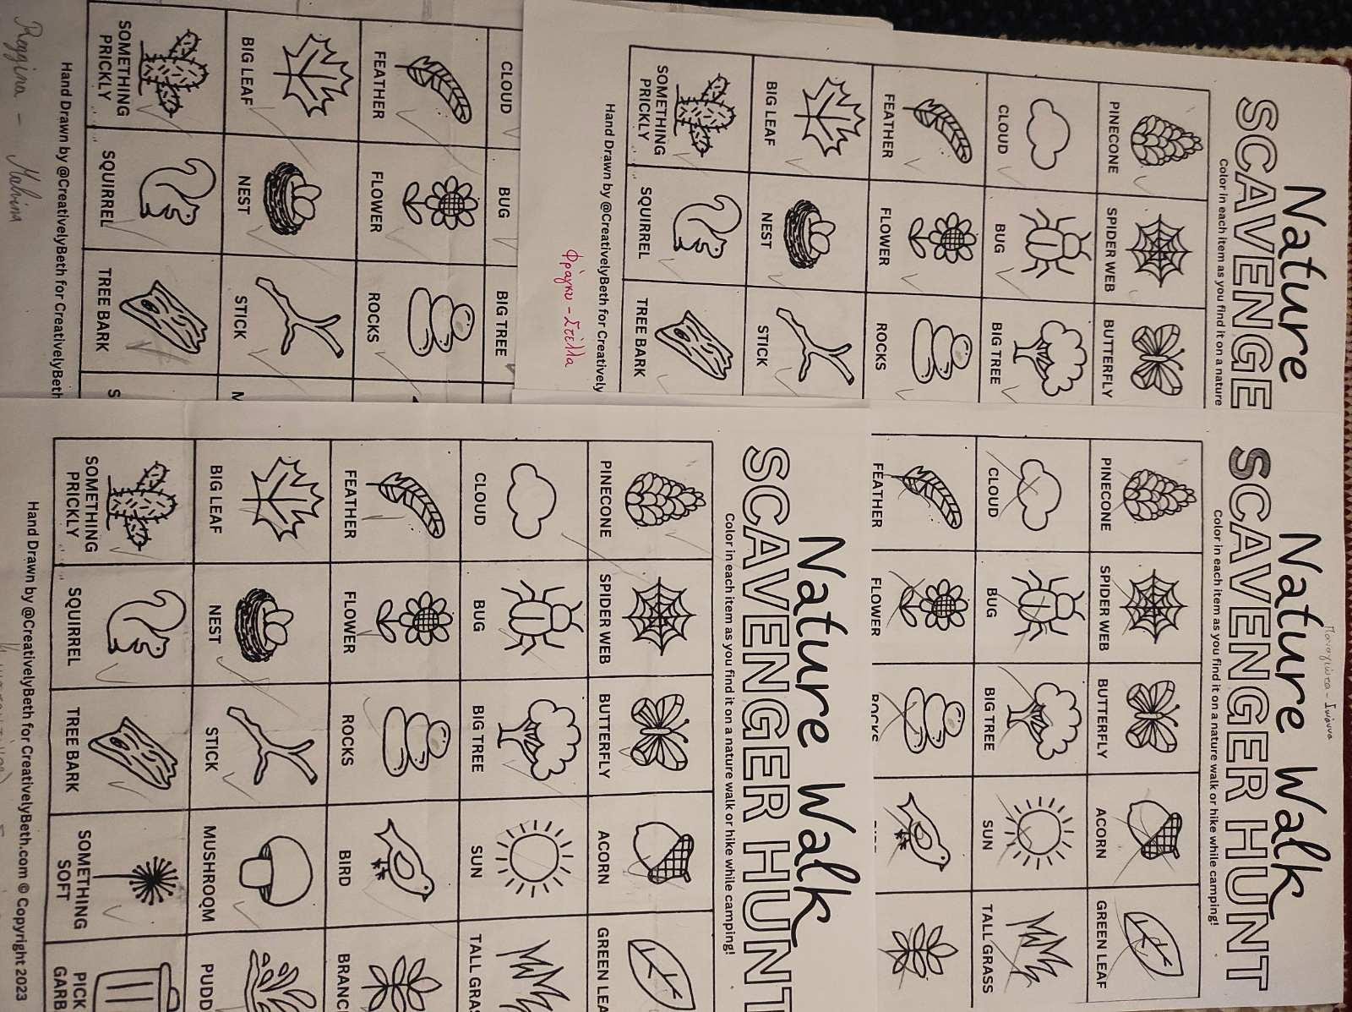
Μια βόλτα στη φύση
Οι μαθητές χωρίστηκαν σε ομάδες μελέτης. Με τη βοήθεια εικόνων και πληροφοριών ξεκίνησαν την αναζήτηση αντικειμένων, ζώων και φυτών. Στόχος της βιωματικής δράσης ήταν η καλλιέργεια της κοινωνικότητας, η επαφή με το περιβάλλον και η μετουσίωση των εμπειριών σε γνώσεις.

Slide 3
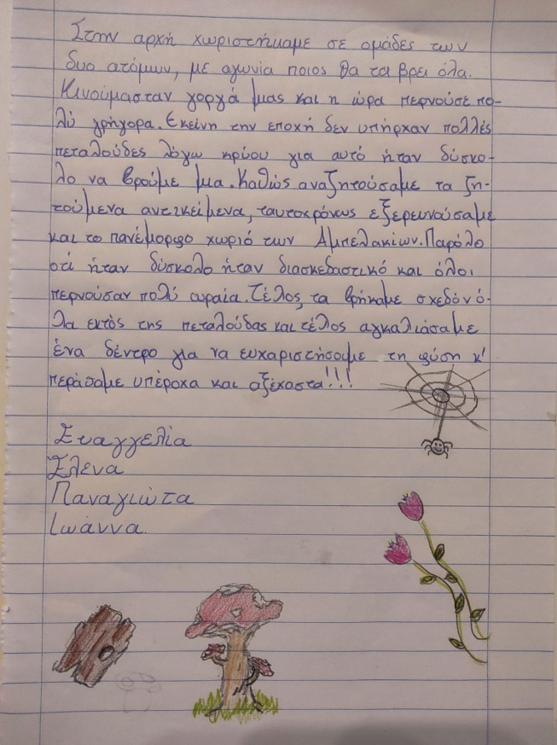
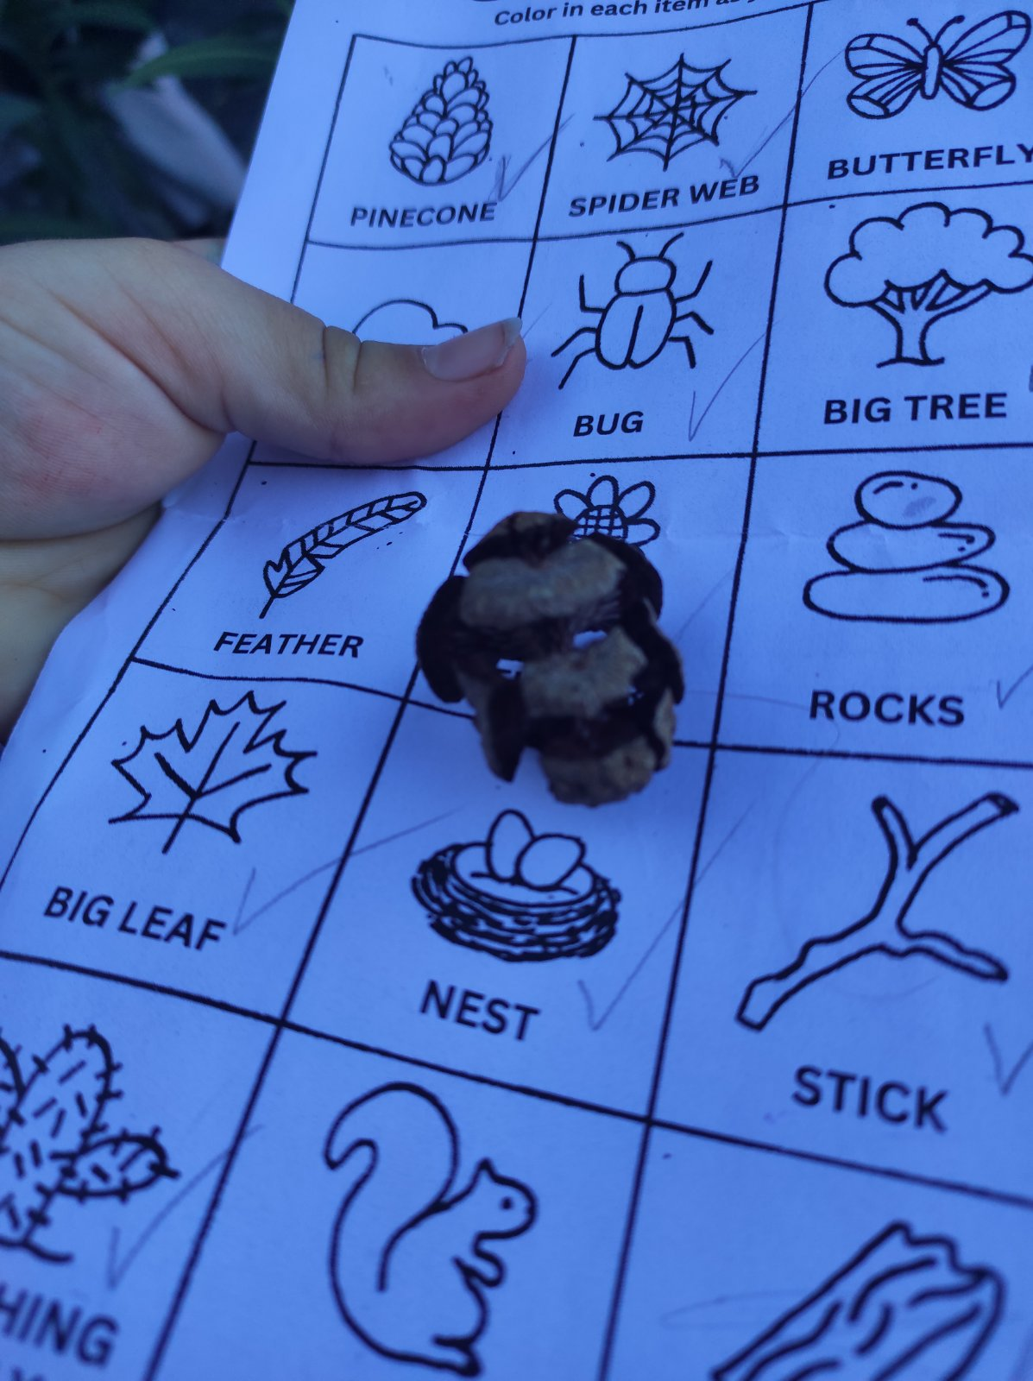
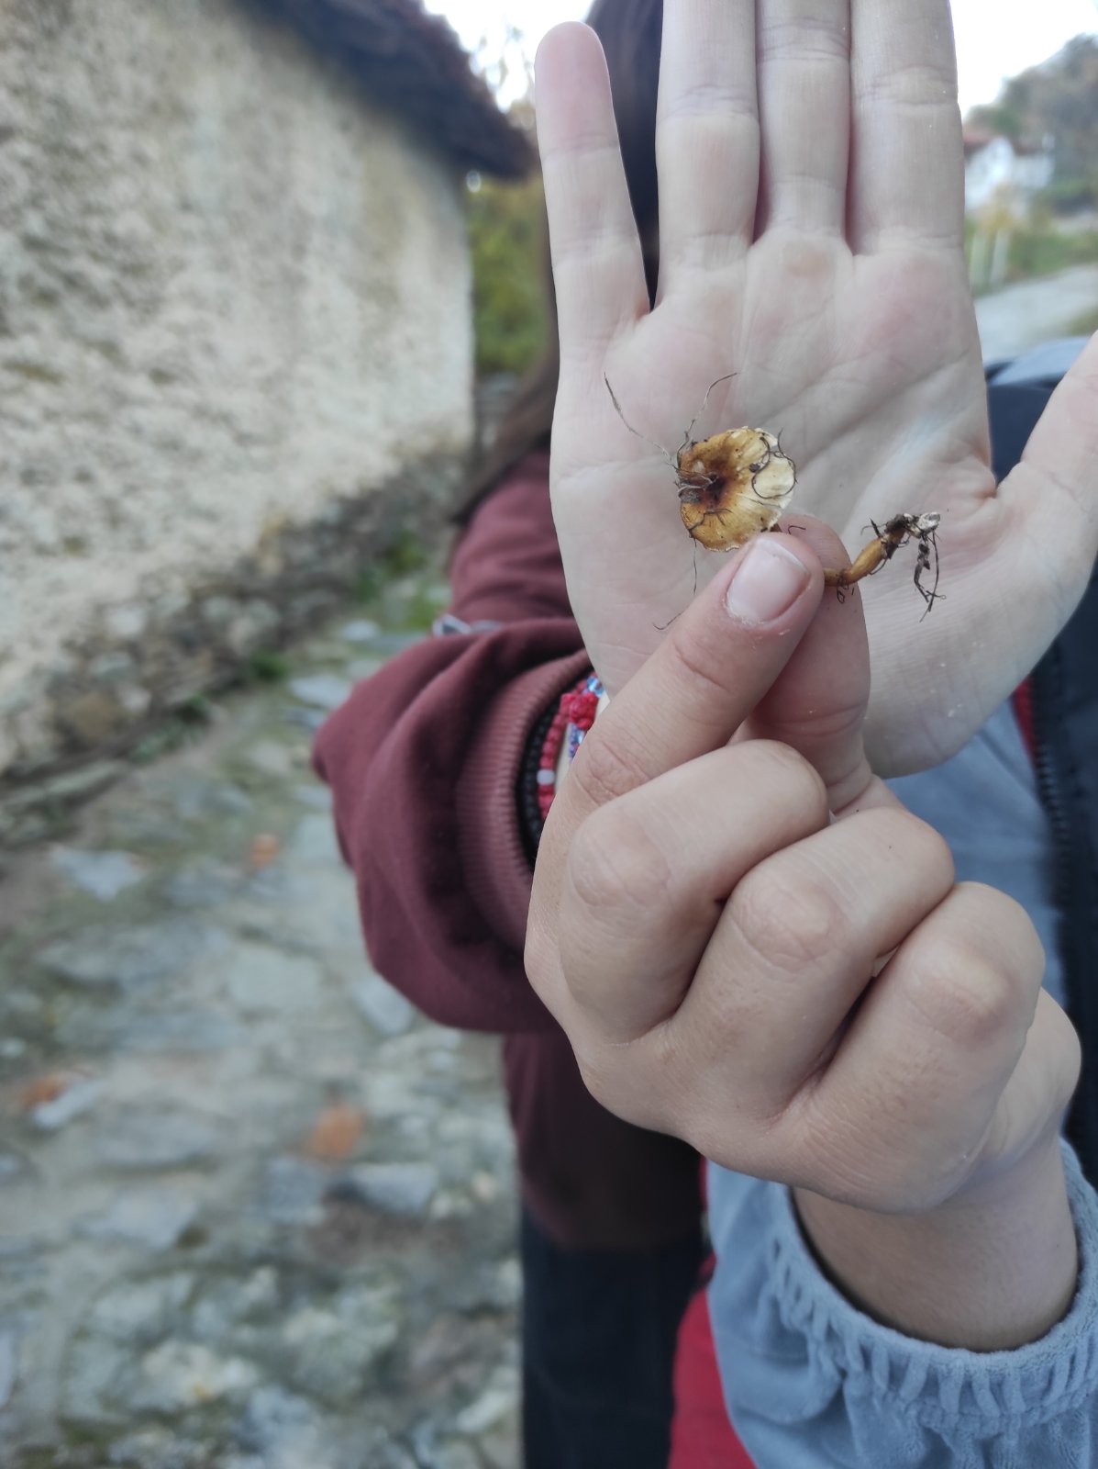
Ένα αλλιώτικο κυνήγι θησαυρού: εικόνες και σκέψεις από τα ίδια τα
παιδιά.

Slide 4
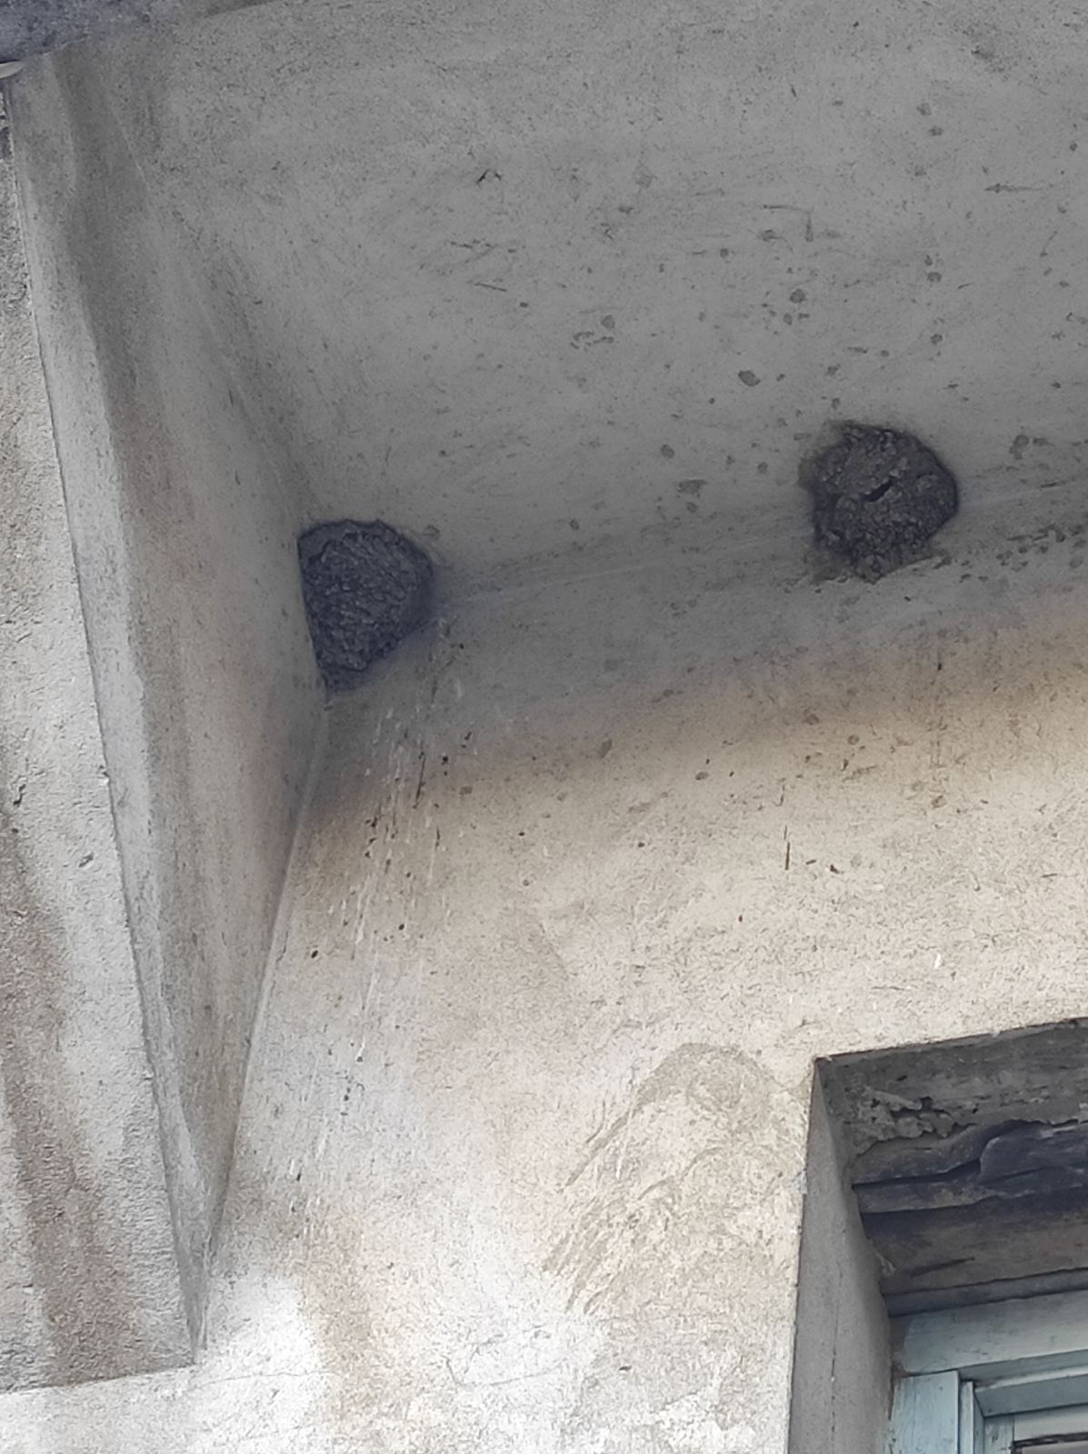
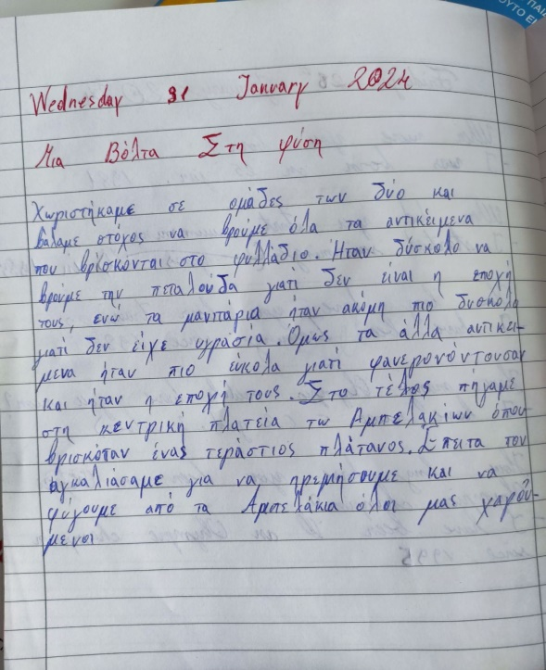
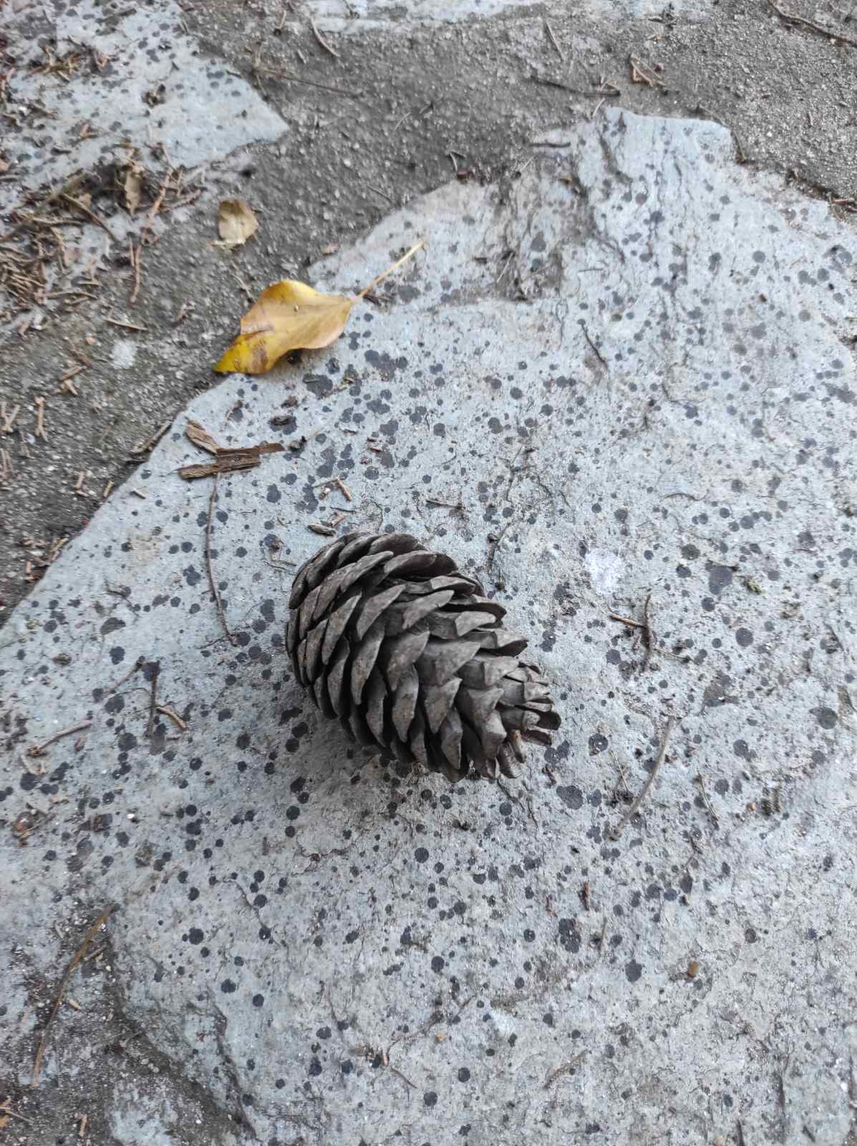
Ένα αλλιώτικο κυνήγι θησαυρού: εικόνες και σκέψεις από τα ίδια τα παιδιά.

Slide 5
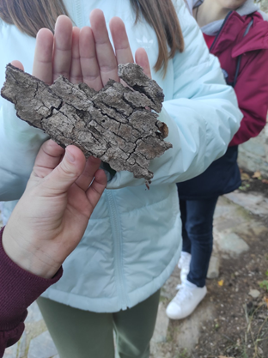
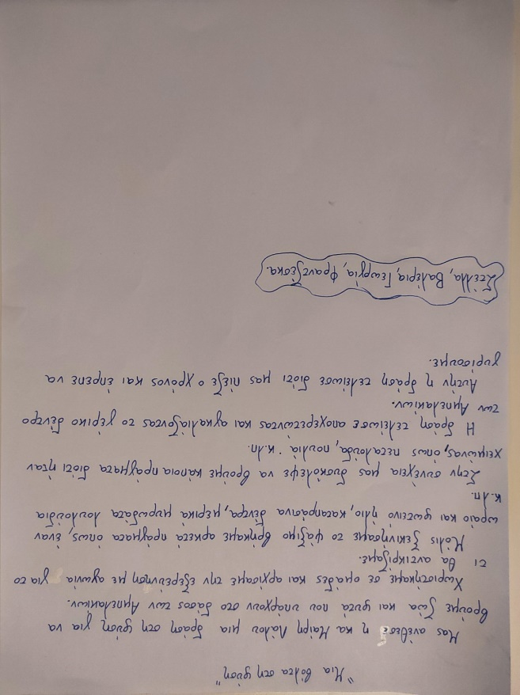
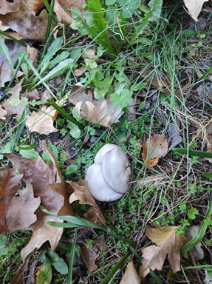
Ένα αλλιώτικο κυνήγι θησαυρού: εικόνες και σκέψεις από τα ίδια τα παιδιά.

Slide 6
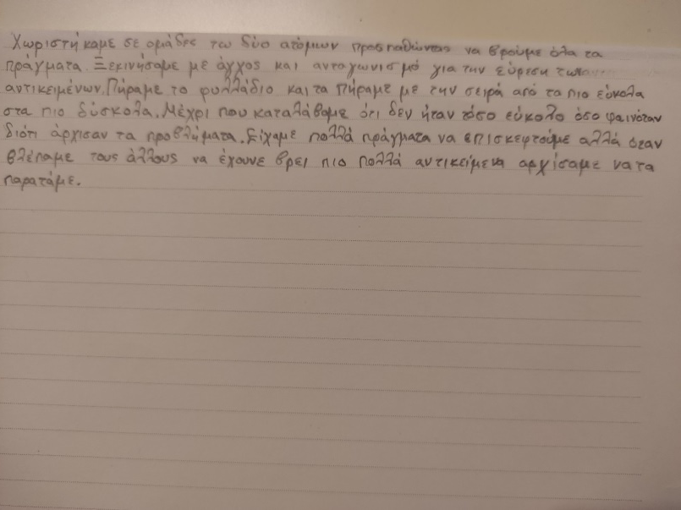
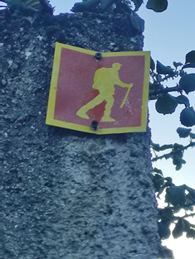
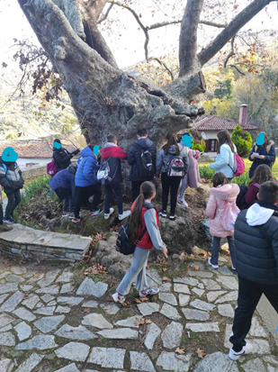
Ένα αλλιώτικο κυνήγι θησαυρού: εικόνες και σκέψεις από τα ίδια τα παιδιά.
Αγκαλιάζοντας το συναίσθημα και μια αναμνηστική φωτογραφία
Σχολ. Έτος 2023-2024, ΣΤ΄

